Slide 1


BÀI GIẢNG SOẠN THẢO THEO BỘ SÁCH: CÁNH DIỀU
TOÁN 1
(Tập 1)

Slide 2

Bµi 40
CÁC SỐ 17,18,19,10

Slide 3

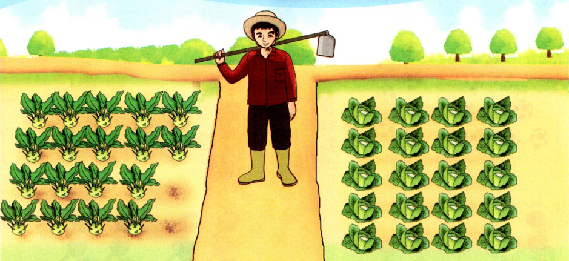
Quan s¸t tranh

Slide 4

140
160
30
0
130
20
50
60
40
80
170
150
10
70
90
180
100
110
120
9
1
2
3
4
5
6
7
8
THẢO LUẬN NHÓM
Sau khi quan sát tranh, em hãy cho biết số lượng từng loại cây trong vườn?
Yêu cầu
- Làm việc theo nhóm đôi.
- Các bạn cùng bàn dựa vào tranh nói cho nhau nghe.
- Chuẩn bị lên nói cho nhau nghe và giao lưu với các bạn khác.

Slide 5
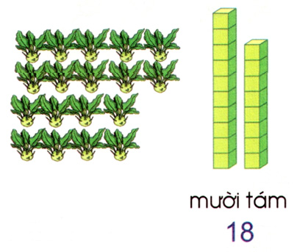
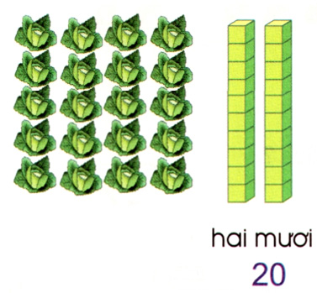

Slide 6




NghØ gi÷a tiết

Slide 7
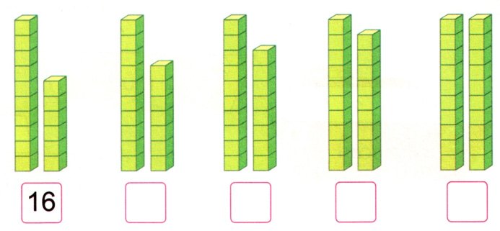
1. Số:
17
18
19
20

Slide 8

TRÂN TRỌNG CẢM ƠN!

